Slide 1
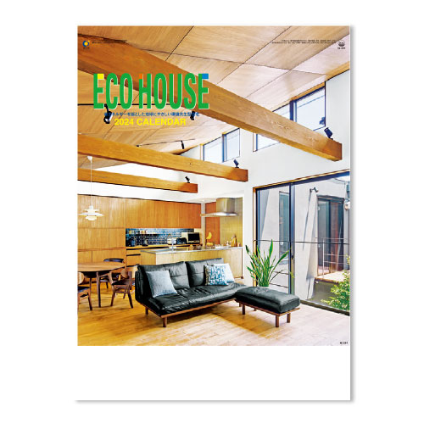
【提案書】
エコハウス（ECO HOUSE）
特徴
新しいコンセプトの建築業界向けカレンダー。見やすい・わかりやすいをテーマに、エコな住まいづくりの参考に活用できる構造断面図・詳細解説・外観や屋内の写真などが盛り沢山です。※掲載している価格は、100冊の場合の1冊単価になります。価格については、お見積り依頼後に担当スタッフから別途ご案内いたします。
納期
納期スペース
仕様
素材：マットコート紙・66kg
サイズ：A/2切・13枚（W425×H600mm）
重量：50冊（21.5kg）
備考：表紙名入れ有り（印刷寸法：W360×H70mm以内）
お見積
お見積りスペース

